Slide 1
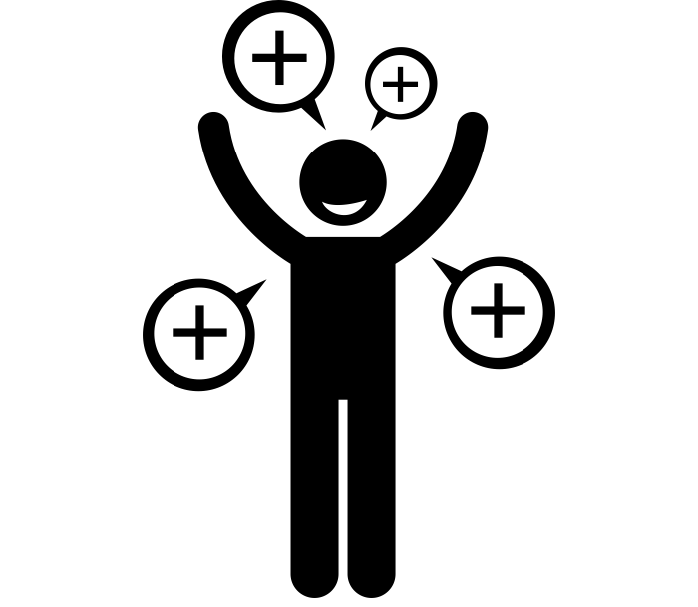
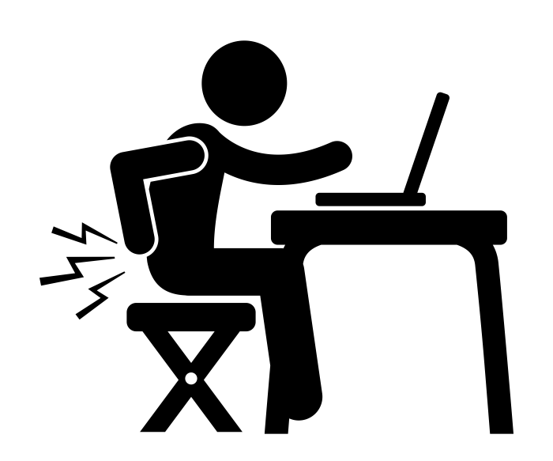
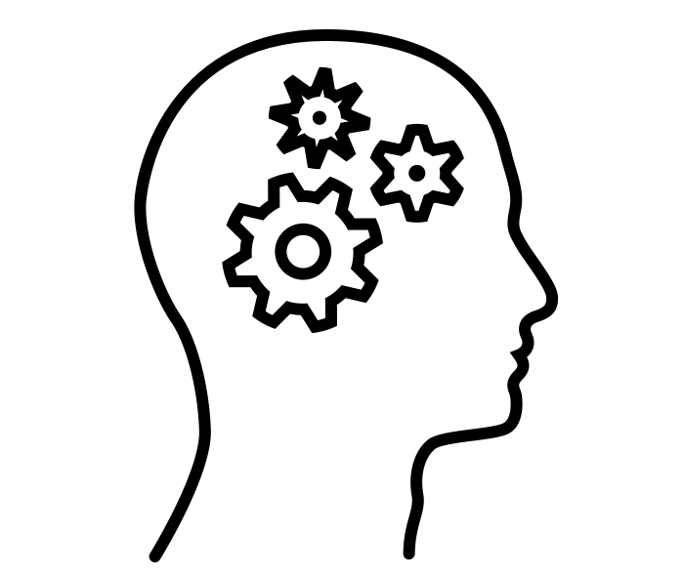
Stand up, students!
Student Health Lab
@studenthealthlab
Stehpausen entlasten die Wirbelsäule und können Rückenschmerzen vorbeugen.
Stehen steigert den Sauerstofftransport durch den Körper und kann deine Aufmerksamkeit verbessern.
Der Mensch verbringt durchschnittlich 25 Jahre seines Lebens sitzend.
Du selbst kannst etwas dagegen tun – steh auf!
Jede Bewegung zählt!
Paulus, M.; Kunkel, J.; Schmidt, S.C.E.; Bachert, P.; Wäsche, H.; Neumann, R.; Woll, A. Standing Breaks in Lectures Improve University Students’ Self-Perceived Physical, Mental, and Cognitive Condition. Int. J. Environ. Res. Public Health 2021, 18, 4204. https://doi.org/10.3390/ijerph18084204
Abb.: Back Pain by Gan Khoon Lay; positive attitude by Gan Khoon Lay; Thinking by Laymik from the Noun Project

